Slide 1
大容量SSD数据管理算法设计与实现AIMS-FTL ：一种高性能DFTL架构设计
队名：AIMS小分队
汇报人：崔乘上
队员：张纳百川 黄可喻 崔乘上 徐裕钧
指导老师：童薇
2026年1月10日
Notes:
尊敬的各位评委老师：
大家好！
我是来自AIMS小分队的XXX，今天非常荣幸能站在这里，向各位汇报我们团队在本次存储大赛中的参赛作品——大容量SSD数据管理算法设计与实现。接下来，我将从赛题介绍、方案背景、测试效果等方面，为大家详细讲述我们的工作。

Slide 2
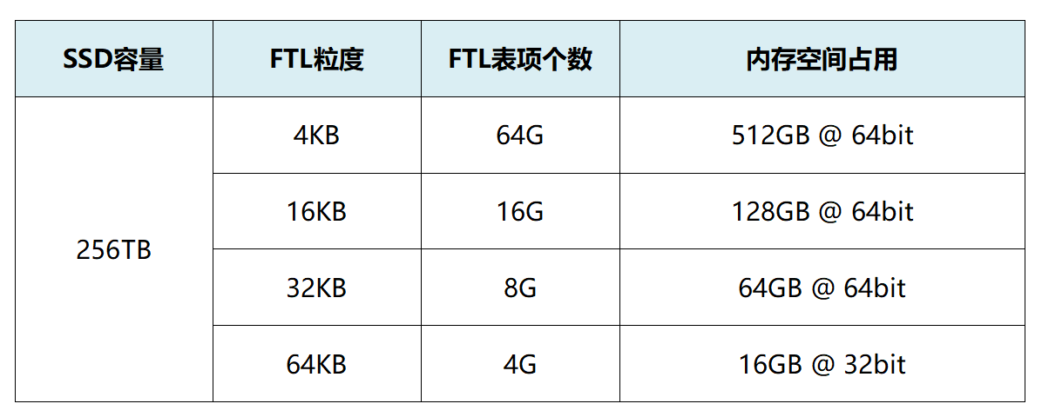
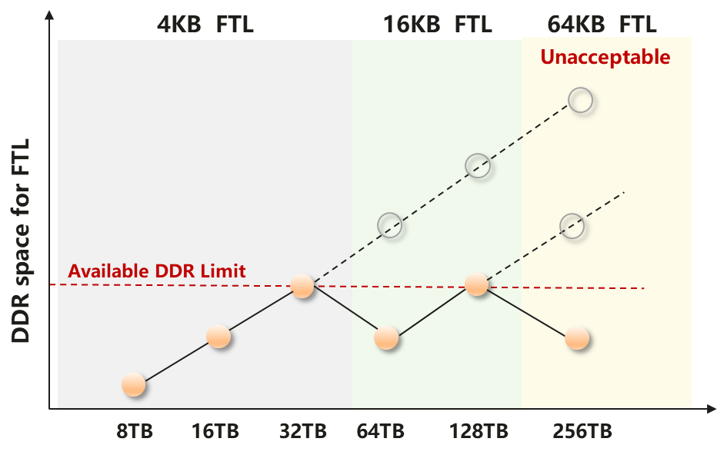
赛题背景
SSD容量扩张，但内存容量有限
大粒度IO与小粒度FTL不适配，导致访问性能低下
如何在有限内存容量下，保证小粒度FTL的访问性能？
Notes:
面对SSD容量扩张但内存容量有限、大粒度IO与小粒度FTL不适配导致访问性能低下的发展现状，我们的核心难题是如何在有限内存容量下，保证小粒度FTL的访问性能？

Slide 3
方案背景
映射粒度
块级映射写放大严重，不适配小粒度FTL需求
混合级映射存在日志块的合并操作，性能抖动剧
烈，不适配高访问性能需求
可变长度映射元数据管理开销复杂，内存需求难
以估计，不适配有限内存容量需求
以DFTL为典型代表的页级映射在内存容量、映射
粒度、访问性能三者间达成较好平衡
映射粒度 | 特点 | 代表性方案
页级映射 | 逻辑页映射到物理页 | DFTL
块级映射 | 逻辑块映射到物理块 | NFTL
混合级映射 | 页块级映射粒度混合 | BAST
可变长度映射 | 动态分配映射粒度 | Variable FTL
Notes:
FTL的映射粒度大致分成页级映射、块级映射、混合级映射、可变长度映射，
块级映射写放大严重，不适配小粒度FTL需求
混合级映射存在日志块的合并操作，性能抖动剧烈，不适配高访问性能需求
可变长度映射元数据管理开销复杂，内存需求难以估计，不适配有限内存容量需求
以DFTL为典型代表的页级映射在内存容量、映射粒度、访问性能三者间达成较好平衡，因此我们的设计从DFTL开始展开

Slide 4
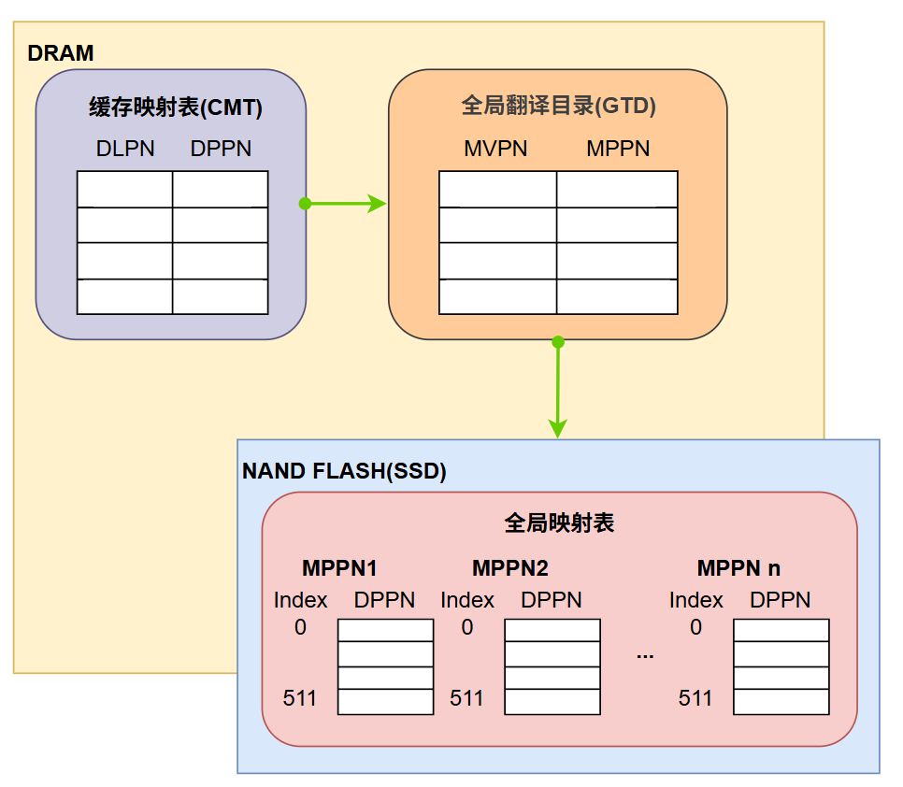
方案背景
DFTL
核心思想
  闪存存储全局映射表
  DRAM使用缓存映射表（CMT）存储访问频率高的
  映射条目，CMT未命中时通过全局翻译目录（GTD）查找映射条目在全局映射表的位置
存在的瓶颈
  访问时延瓶颈： CMT对数据局部性支持不足，面对大规模顺序读写场景性能不佳
  内存占用瓶颈： 标准 DFTL 的 GTD 需要存储完整的物理页号
  延迟抖动与阻塞瓶颈：DFTL使用传统同步架构，高并发场景下QoS无法保障，Miss时的阻塞会导致吞吐率剧烈波动
Notes:
DFTL的核心思想是闪存存储全局映射表，DRAM使用缓存映射表（CMT）存储访问频率高的映射条目，CMT未命中时通过全局翻译目录（GTD）找到映射条目在全局映射表的位置
然而DFTL也存在一些瓶颈：
访问时延瓶颈： CMT对数据局部性支持不足，面对大规模顺序读写场景性能不佳
内存占用瓶颈： 标准 DFTL 的 GTD 需要存储完整的物理页号
延迟抖动与阻塞瓶颈：DFTL使用传统同步架构，高并发场景下QoS无法保障，Miss时的阻塞会导致吞吐率剧烈波动

Slide 5
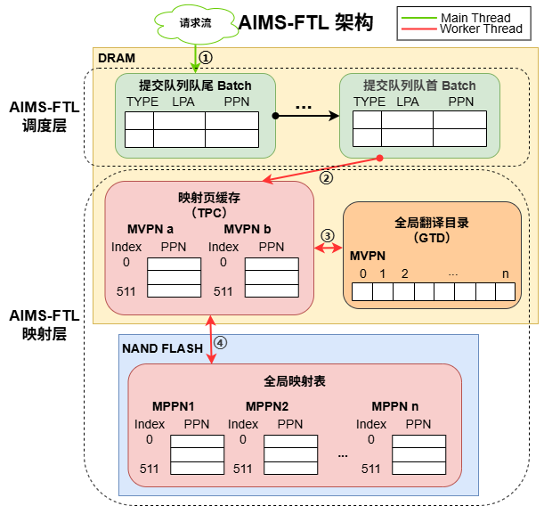
整体架构
新型 FTL 架构 —— AIMS-FTL
传统DFTL设计：
  缓存映射表（CMT）
  传统GTD
  无调度策略，传统同步架构
AIMS-FTL 架构设计：
  映射页缓存（TPC）
  位图压缩GTD
  SQ队列和提交批处理
Notes:
传统DFTL的瓶颈来自其设计上的不足：
仅使用缓存映射表（CMT）进行细粒度缓存
GTD内存开销大
无调度策略，使用传统同步架构
因此， 我们提出AIMS-FTL，引入了 “映射页缓存（TPC）” 、 “位图压缩GTD” 以及 “SQ队列和提交批处理”机制

Slide 6
整体架构
新型 FTL 架构 —— AIMS-FTL
面向大容量、低时延需求
大规模顺序读写请求
采用 调度层 + 映射层 设计：
调度层（Schedule Layer）：包含 提交队列 (Submission Queue, SQ) 和 提交批处理
映射层（Translation Layer）：以 全局映射目录 (GTD) 和 映射页缓存 (TPC) 为核心维护页级映射
Notes:
AIMS-FTL是基于DFTL的一套面向大容量、低时延、大规模顺序读写需求的新型 FTL 架构。整体架构采用 调度层 + 映射层 设计：
1. 调度层包含 提交队列 (Submission Queue, SQ) 和 提交批处理 设计；
2. 映射层以 全局映射目录 (GTD) 和 映射页缓存 (TPC) 为核心维护页级映射 （如图中映射层所示）

Slide 7
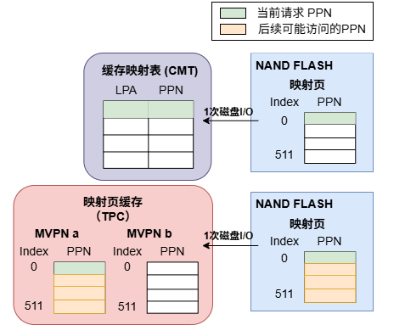
具体设计
映射页缓存（TPC）
CMT 架构存在访问局部性 (Locality) 的浪费
引入新设计 —— 映射页缓存 (TPC)
在TPC中缓存映射页信息，其中包含512个LBA-PPN条目
  访问LBA 0时，可以通过一次磁盘 I/O 将 LBA 0-511 全部存入缓存；写回磁盘时也可以一次写回512个条目
  很好地利用数据局部性
读取4KB 仅利用了其中的8B
  通过简单的位运算即可定位LPA → MVPN
  若 TPC 未命中，则通过 MVPN 索引 GTD 位图，以确认该映射页是否存在于闪存中。1表示存在，否则为0
  最后通过简单的计算得到MVPN → MPPN，定位闪存中的映射页并获取对应PPN
顺序写性能提升 10x 以上
(14.6s vs 197.5s)
后续顺序请求可直接访问内存，提升性能
Notes:
为了解决CMT 架构存在的访问局部性 (Locality) 浪费问题
我们引入了映射页缓存，在TPC中缓存映射页信息，其中包含512个LBA-PPN条目
访问LBA 0时，可以通过一次磁盘 I/O 将LBA 0-511 全部存入缓存；写回磁盘时也可以一次写回512个条目
就能很好地利用数据局部性
能使顺序写性能提升10倍以上

Slide 8
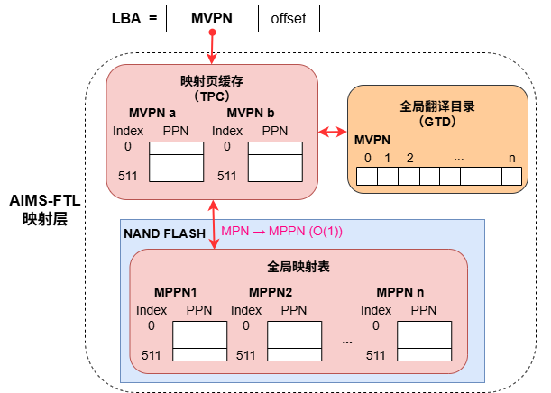
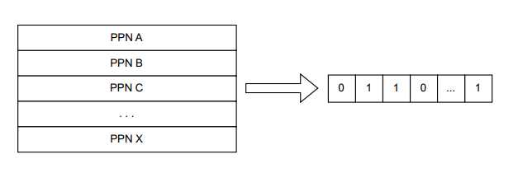
具体设计
GTD位图压缩
引入新设计 —— GTD 压缩
将 GTD 压缩为位图(Bitmap)，每个比特位仅用于标记一个映射页(MVPN)是否已被分配
传统GTD
位图 GTD
原理：利用大规模顺序写场景下
MVPN和MPPN的线性关系
元数据内存占用降低 64 倍
Notes:
设计点2为全局翻译页的位图的压缩。传统的GTD需要存储整个PPN页号，而我们的GTD中每个比特位仅用于标记一个映射页(MVPN)是否已被分配，将元数据内存占用降低了 64 倍！
（现实场景的MPN和PPN可能没有这么确定的关系，因为有磨损均衡和垃圾回收，不过大规模顺序写场景应该还是可以的，类似学习索引的思想）

Slide 9
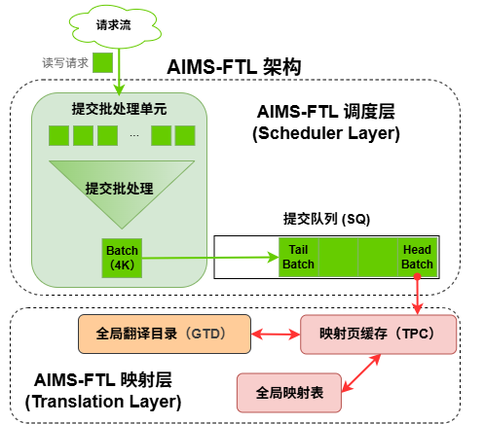
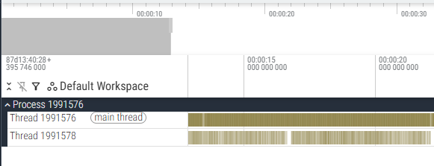
具体设计
请求调度策略
引入新设计 —— SQ队列和提交批处理
① SQ队列：
为应对延迟抖动、减少阻塞，将最近请求以队列形式维护，将FTL的控制面重构为异步模型，支持更复杂的请求调度策略
② 提交批处理：
为降低锁竞争和上下文切换开销、提升吞吐量，将单次请求的提交转化为批量提交
可支持复杂
请求调度策略
延迟降低 7.1% 以上
(171.3s vs 184.4s)
Perfetto trace 分析：
请求调度策略显著减少阻塞
Notes:
我们设计的新型 FTL 架构引入了请求调度策略
① SQ队列：
为应对延迟抖动、减少阻塞，将最近请求以队列形式维护，将FTL的控制面重构为异步模型，可支持更复杂的请求调度策略
② 提交批处理：
为降低锁竞争和上下文切换开销、提升吞吐量，将单次请求的提交转化为批量提交，比如一次提交4096个请求
该请求调度策略显著减少了FTL架构中的阻塞现象，延迟降低 7.1% 以上
（这一页的图得改！）

Slide 10
性能分析
消融实验和敏感性分析
通过实验分析确定最终的提交方案
(s)
调节 TPC 大小：
2MB→3%+ Speed
(s)
(MB)
不使用TPC :
延迟增加 20x
不使用位图优化：
内存开销明显增加 (64x)
综合效能最佳
增大CMT：
边际收益递减
Notes:
我们使用自行构造的（包含500M条预热写和1M随机读写的）数据集进行消融实验，验证不同模块的有效性。
（补充说明：比如，关闭最大容量1M条目的CMT后，内存明显减少，而性能降低仅1%左右。）
我们也进行了敏感性分析，配置不同参数来测试不同内存约束下能达到的最佳性能。根据分析，我们选择了4MB内存的方案作为最终提交方案。
（补充说明：可以看到，虽然我们可以将内存压缩到2MB，但这会带来接近3%的延迟开销。而如果增大可使用内存，比如CMT的大小，能带来的优化效果存在边际效益递减，甚至引入额外的开销）

Slide 11
整体效果
评测结果分析
前 Rank10 测试结果（按数据集特征分类）
延时：≈ Rank3
平均内存开销：< 4KB
综合排名：5
8.5%+ 性能提升
小于193s
12.2%+的性能提升
4
6.3%+ 性能提升
3
3
Notes:
接下来请看系统的实际性能表现。
延迟方面，对于随机读写请求场景，我们位居前列，并且性能提升明显。如在困难数据集下，我们相比第5名以后的队伍有8.5%以上的性能提升。
最终，小组的综合排名为第五名。

Slide 12
恳请各位老师批评指正！

Slide 13
具体设计
映射页缓存（TPC）
CMT 架构存在访问局部性 (Locality) 的浪费
引入新设计 —— 映射页缓存 (TPC)
在TPC中缓存映射页信息，其中包含512个LBA-PPN条目
  访问LBA 0时，可以通过一次磁盘 I/O 将 LBA 0-511 全部存入缓存；写回磁盘时也可以一次写回512个条目
  很好地利用数据局部性
  通过简单的位运算即可定位LPA → MVPN
  若 TPC 未命中，则通过 MVPN 索引 GTD 位图，以确认该映射页是否存在于闪存中。1表示存在，否则为0
  最后通过简单的计算得到MVPN → MPPN，定位闪存中的映射页并获取对应PPN
顺序写性能提升 10x 以上
(14.6s vs 197.5s)
Notes:
为了解决CMT 架构存在的访问局部性 (Locality) 浪费问题
我们引入了映射页缓存，在TPC中缓存映射页信息，其中包含512个LBA-PPN条目
访问LBA 0时，可以通过一次磁盘 I/O 将LBA 0-511 全部存入缓存；写回磁盘时也可以一次写回512个条目
就能很好地利用数据局部性
能使顺序写性能提升10倍以上

Slide 14
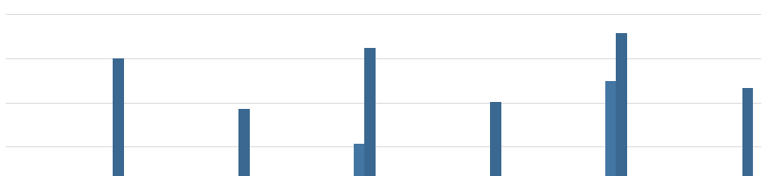
整体效果
评测结果分析
各难度内存开销
小于4110KB
25000
20000
15000
10000
8
9
8
9
8
9
总分：81.63 综合排名：5
Notes:
内存方面，开销稳定在4MB以内，虽然排名较后，但与榜首队伍的差距仅约2MB，这对于16GB的应用场景影响微乎其微。
小组的综合排名为第五名。

Slide 15
补充说明
Setvbuf 缓冲区优化
背景：赛题输入文件巨大，且使用fgets和sscanf进行顺序读取
Linux的glibc默认缓冲区大小是4KB或8KB：
setvbuf 函数允许程序控制 stream 的缓冲和缓冲区大小
开启setvbuf，设置stream缓冲区大小为1MB，则：
5.5GB → 1439355次 read 系统调用
1439355 → 5603 次 read 系统调用
性能优化：2~3%
Notes:
使用strace工具测试系统调用测试，验证了优化效果

